Slide 1
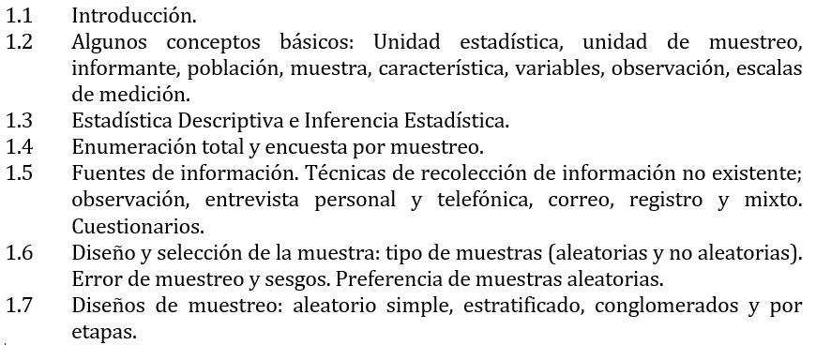
Tema1 . Conceptos Estadísticos
Dr. Carlomagno Araya Alpízar
Catedrático en Estadística

Slide 3
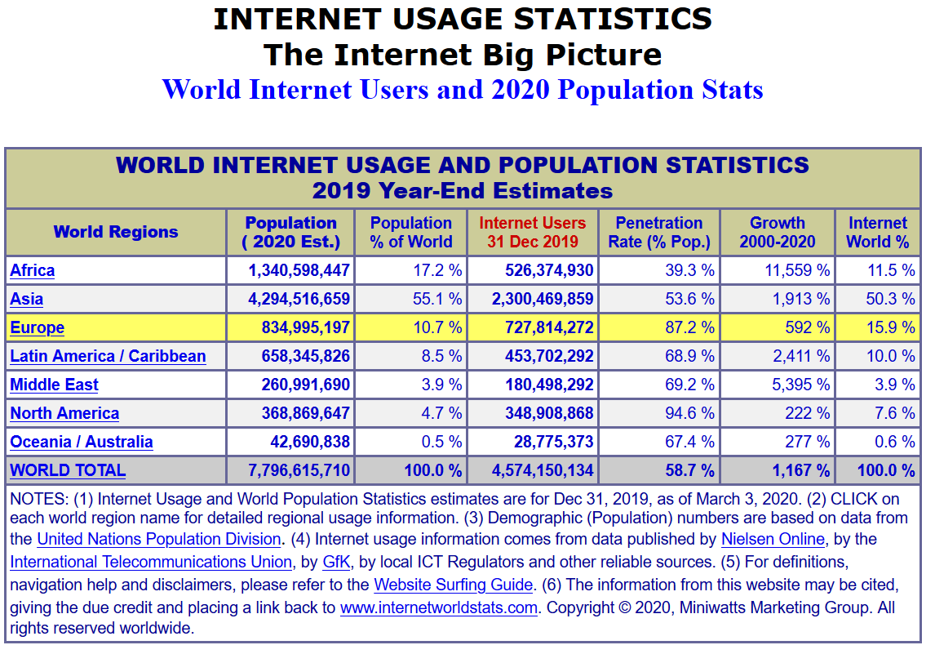

Slide 4
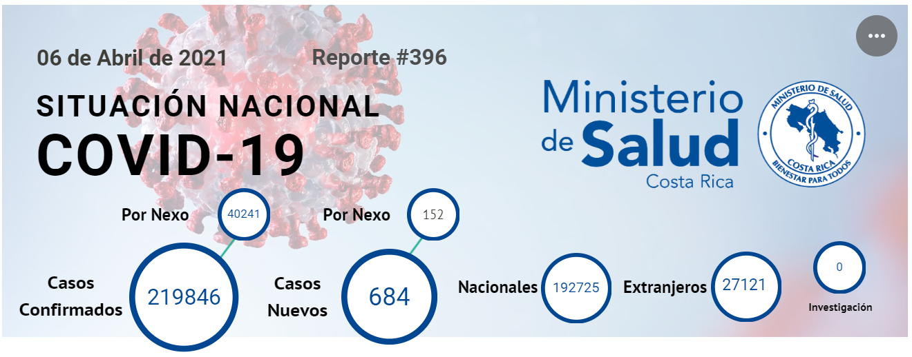
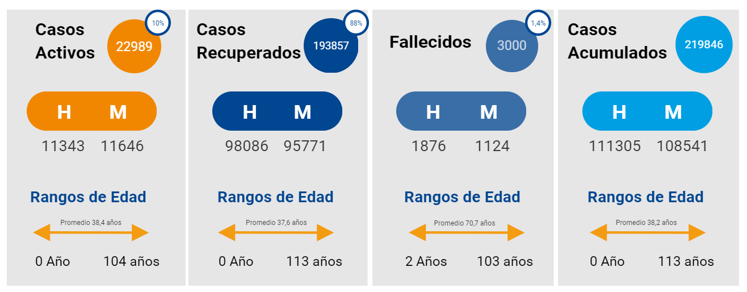

Slide 5
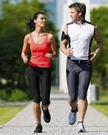
Algunos conceptos básicos
Unidad estadística.
Es la unidad de la cual se necesita información, es el individuo o conjunto de individuos de donde se obtiene el dato; la unidad de estudio corresponde a la entidad que va a ser objeto de medición y se refiere al qué o quién es sujeto de interés en una investigación.

Slide 6
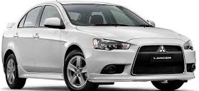
Unidad de muestreo
Es la unidad que se somete al proceso de aleatorización en los estudios que requieren muestreo. Es la unidad de la población a partir de las cuales se selecciona la muestra.
Unidad de información (Informante)
Es la unidad que nos brinda información de la unidad de estudio. Cuando se estudian empresas, el informante podría ser el gerente general o los jefes de los departamentos.

Slide 7
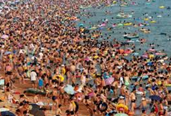
Población de estudio (N)
Es el conjunto de elementos (unidades estadísticas) de referencia sobre el que se realizan las observaciones, también llamada universo.
Muestra (n)
Es subconjunto de elementos de la población que es seleccionada aleatoriamente para ser estudiada, ya que en la mayoría de los casos la población es demasiado grande para ser analizada en su totalidad

Slide 8
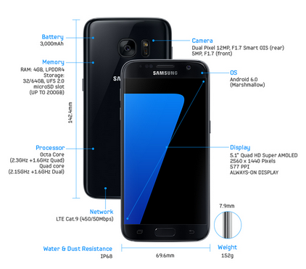
Características
Son las cualidades que distinguen a la unidades estadísticas y que las hace diferentes.

Slide 9
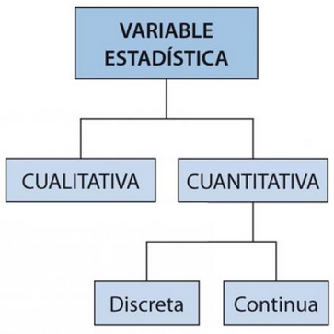
Variables
Una variable estadística es una propiedad que puede fluctuar y cuya variación es susceptible de adoptar diferentes valores, los cuales pueden medirse u observarse.

Slide 10
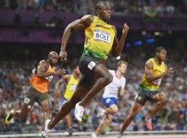
Cualitativas o atributos: estado civil, carrera que estudia, lugar de residencia.
Cuantitativas: peso, número de hijos, volumen, velocidad.
Cuantitativas discretas o discontinuas: variables cuyos valores son numerables: cantidad de goles, número de archivos, número de contactos telefónicos.
Cuantitativas continuas: variables con cualquier valor en un intervalo de números reales: peso, estatura, velocidad, edad.

Slide 11
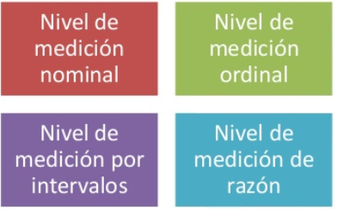
Observación
Es el valor observado en una determinada unidad estadística.
Escalas de Medición

Slide 12
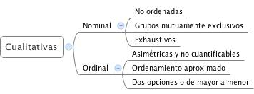
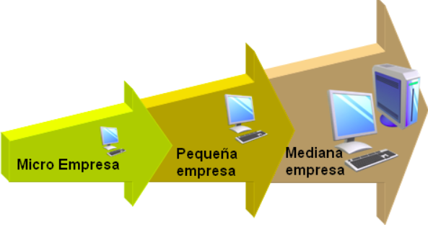
Nominal: asignación de un número a cada categoría
Sexo: (1) Hombre, (2) Mujer
Ordinal: existe un orden entre categorías
Tamaño de la empresa: (1) Micro, (2) Pequeña, (3) Mediana

Slide 13
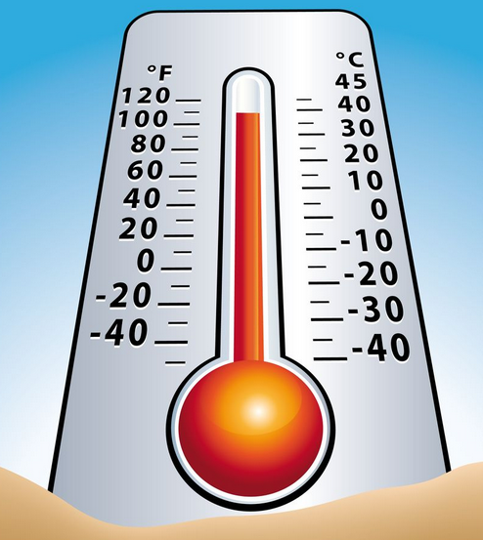
Razón: similar al intervalo pero el punto cero o de origen indica ausencia. Edad en años, número anual de kilómetros recorridos, etc.
Intervalo: existe un orden y la misma distancia entre categorías, el punto cero existe. Grados de temperatura, valoración del servicio en un hotel (-2, -1, 0, +1, +2).

Slide 14
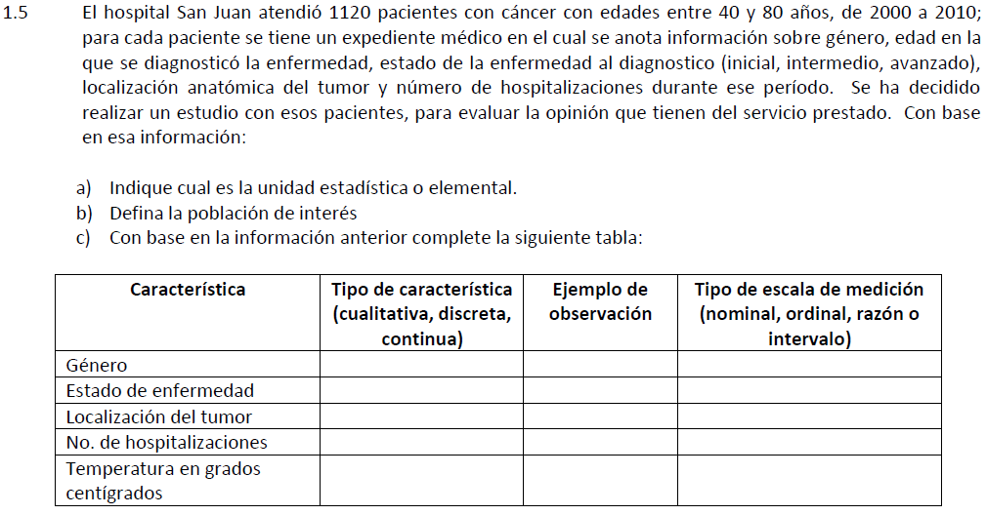

Slide 15
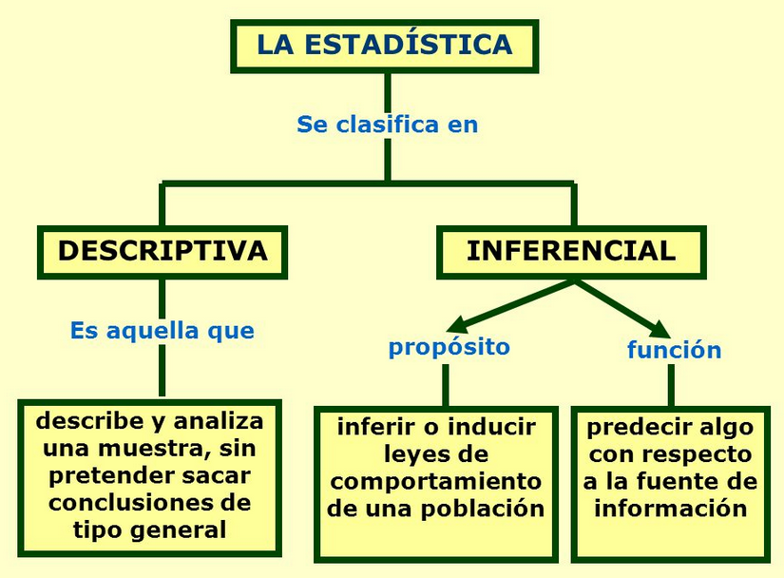

Slide 16
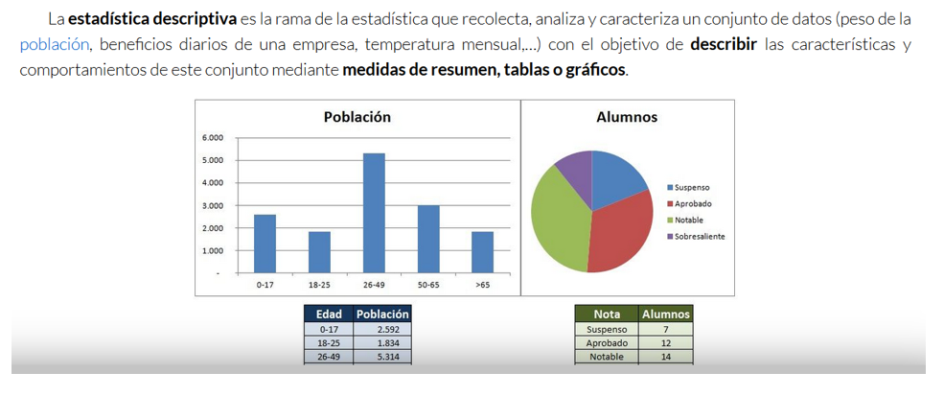

Slide 18
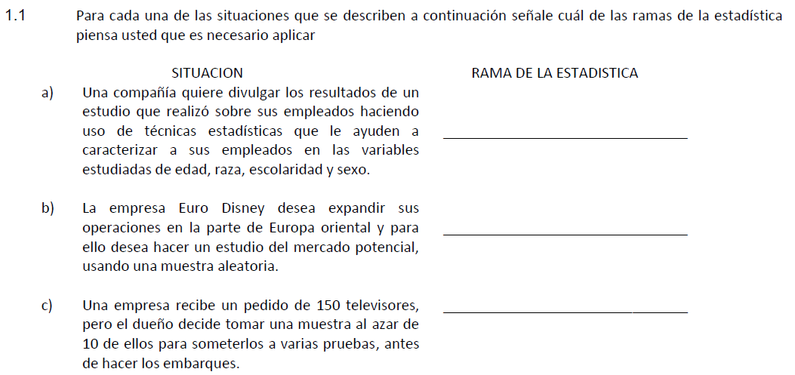

Slide 19
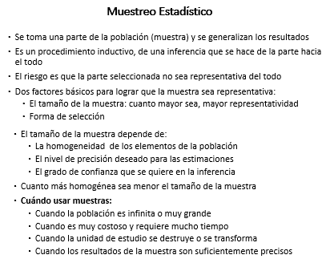
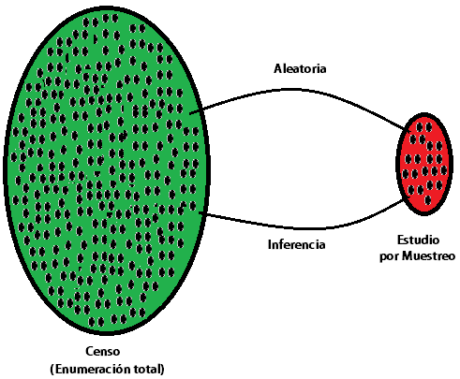
Enumeración total y estudio por muestreo
Se entiende por censo aquella numeración que se efectúa a todos y cada uno de los caracteres componentes de una población.
Se utilizan rara vez porque a menudo la recolección de los datos es bastante difícil, consume mucho tiempo por lo que resulta demasiado costoso.

Slide 20
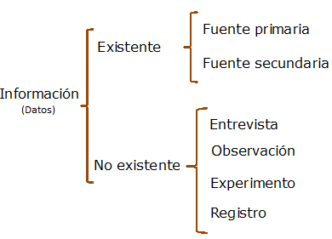
Fuentes de información

Slide 21
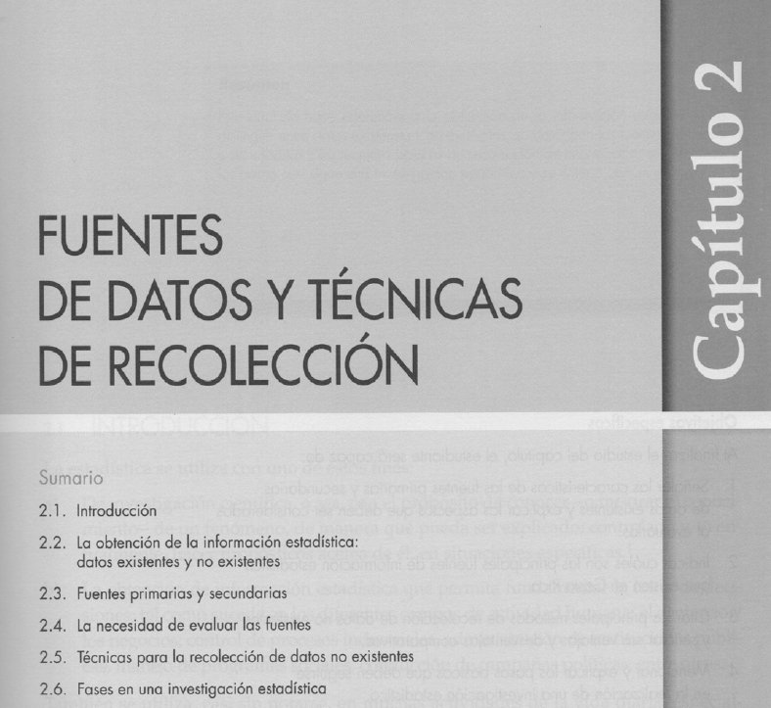

Slide 22
Fuentes primarias y secundarias de información
Fuente: origen de la información utilizada en el estudio o análisis.
Fuente primaria: se refiere a la institución (pública o privada o sin fines de lucro), o si es del caso la persona, que recogió primero los datos y produjo la estadística. Ejemplos:
INEC (Censos de población y vivienda, estadísticas vitales, Encuesta de Hogares, Índice de precios, permisos de construcción)
Banco Central (PIB, IMAE, tipo de cambio)
CCSS (estadísticas de seguridad social y atención)
Tribunal Supremo de Elecciones (electorales)

Slide 23
Fuente secundaria: quien utiliza la información, en un estudio o análisis, no recolectó los datos estadísticos, sino que provienen de una fuente primaria ajena.
Ejemplos:
Proyecto Estado de la Nación.
Organización de las Naciones Unidas.
Organización Internacional del Trabajo.
Medios de comunicación.
Términos análogos a fuente primaria y secundaria
Datos primarios: recogidos por la misma persona o institución que los va a utilizar
Datos secundarios: recogidos por otra persona o institución.

Slide 24
La necesidad de evaluar las fuentes
El usuario debe asegurarse del grado de confianza que merecen los datos.
Toda fuente debe evaluarse:
Cobertura e integridad del estudio.
Calidad, confiabilidad, comparabilidad y pertinencia de los datos.
Los datos de fuentes primarias, son en general, más confiables:
Definiciones de términos.
El cuestionario y procedimientos utilizados
Suele proporcionar más detalle.

Slide 25
Técnicas para la recolección de datos no existentes
Entrevista cara a cara: visita del enumerador al informante (censos, encuestas)
Ventaja: el entrevistador está en control de la entrevista.
Desventaja: costo elevado.
Entrevista telefónica: especialmente en opinión pública, política y mercado
Ventajas: reduce costos y acorta el tiempo.
Desventajas: se debe tener teléfono, no se puede usar material visual, y los cuestionarios no deben ser largos.

Slide 26
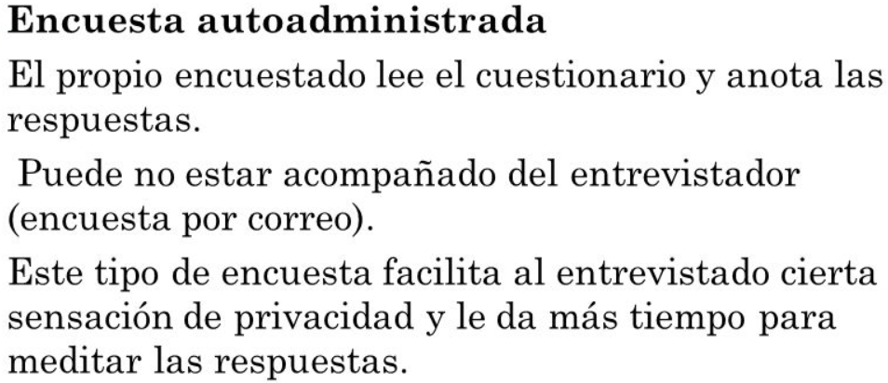
Encuesta por correo
Consiste en enviar por correo el cuestionario acompañado por el instructivo necesario, dando en este no solo las instrucciones pertinentes para cada una de las preguntas, sino también una breve explicación del objeto de la encuesta con el fin de evitar interpretaciones erróneas.
Una de las ventajas es que tienen un costo muy inferior al anterior procedimiento, puesto que no hay que incluir gastos de entrenamiento de personal.

Slide 27
Experimento: procedimiento que somete a prueba una o varias hipótesis, mediante el manejo controlado de variables.
Desventaja: debe realizarse en un ambiente artificial.
Observación: el investigador observa lo que le interesa y registra sus observaciones (hoja de trabajo, contador, grabadora). Ejemplos
Ciencias naturales.
Ciencias sociales.
Ciencias de la salud.

Slide 28
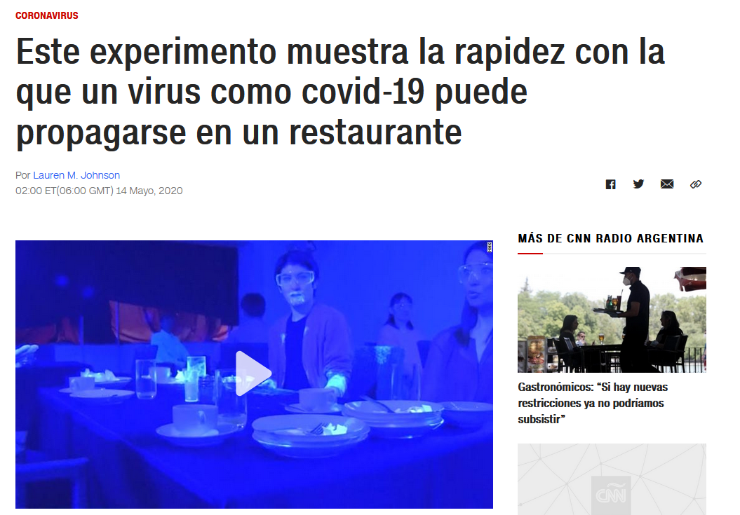
Este experimento Muestra la rapidez propogación de un virus

Slide 29
CARACTERÍSTICAS | CORREO | TELEFÓNICA | PERSONAL | INTERNET
COSTE | Reducido | Intermedio | Elevado | Reducido
FLEXIBILIDAD | Inflexible | Flexible | Flexible | Inflexible
CUESTIONARIO | Breve | Breve | Amplio | Breve
EJECUCIÓN | Lenta | Rápida | Lenta | Lenta
INFLUENCIA DEL ENCUESTADOR | No | Sí | Sí | No
PROBLEMAS DE MUESTREO | Difícil obtener una lista completa de la población objetivo | Muestra limitada a usuarios con teléfono y negativa a colaborar | Selección de los encuestados por conveniencia y negativa a colaborar | Muestras poco representativas de la población estudiada

Slide 30
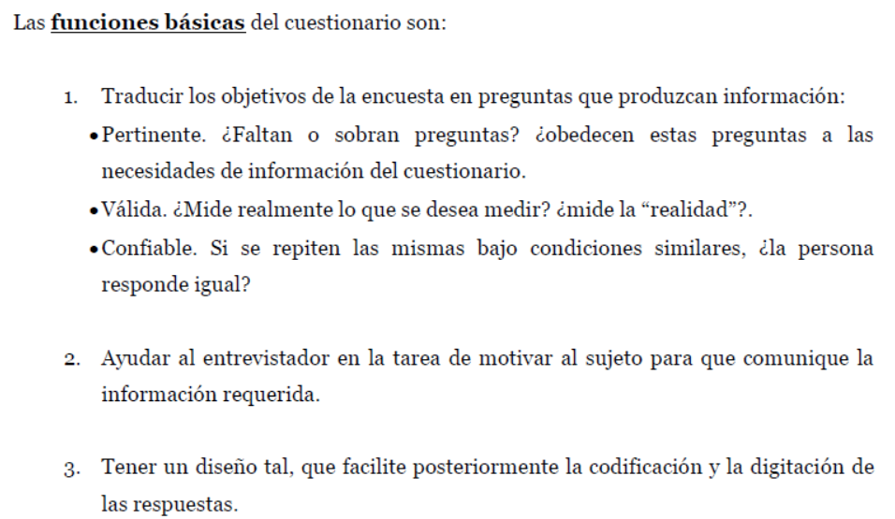
El cuestionario

Slide 31
Detalles acerca de la construcción de cuestionarios
El orden de las preguntas
Evitar contaminación, preguntas de calentamiento, efecto embudo, preguntas amenazantes.
El número de preguntas y la duración del cuestionario.
Restringir las preguntas difíciles, realizar un número razonable de preguntas.
La modulación de los cuestionarios
Módulo básico y módulo específico, aplicados en dos grupos.

Slide 32
Utilizar un lenguaje sencillo y popular: ¿Guarda usted archivos en un servidor remoto?
Emplear palabras claras, no ambiguas: ¿compra habitualmente...?
Expresar la unidad de medida: ¿compra varios, muchos...?
Evitar preguntas que impliquen respuesta: ¿es un producto barato?
Utilizar preguntas neutras o imparciales, evitando las tendenciosas: ¿está de acuerdo con la buena política económica del gobierno?
Facilitar la memoria, evitando la realización de cálculos: ¿cuánto compra al año?
Evitar preguntas de doble efecto o compuestas: ¿dónde y cuándo compra?
Evitar preguntas embarazosas, sensitivas o realizarlas directamente: ¿A cometido algún delito la última semana?

Slide 33
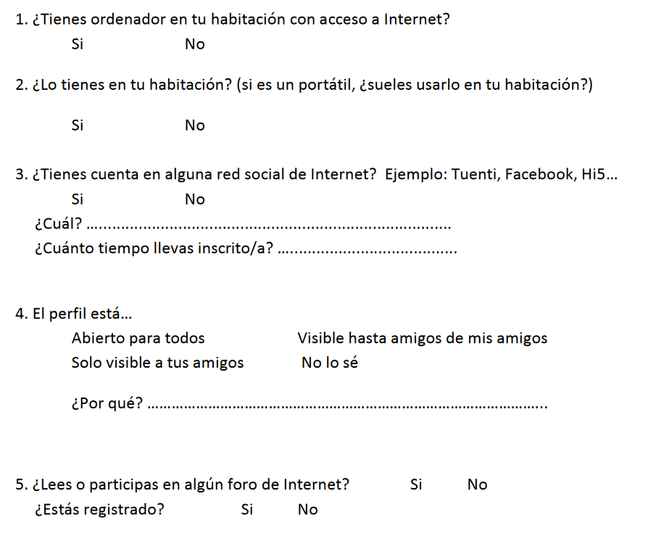

Slide 34
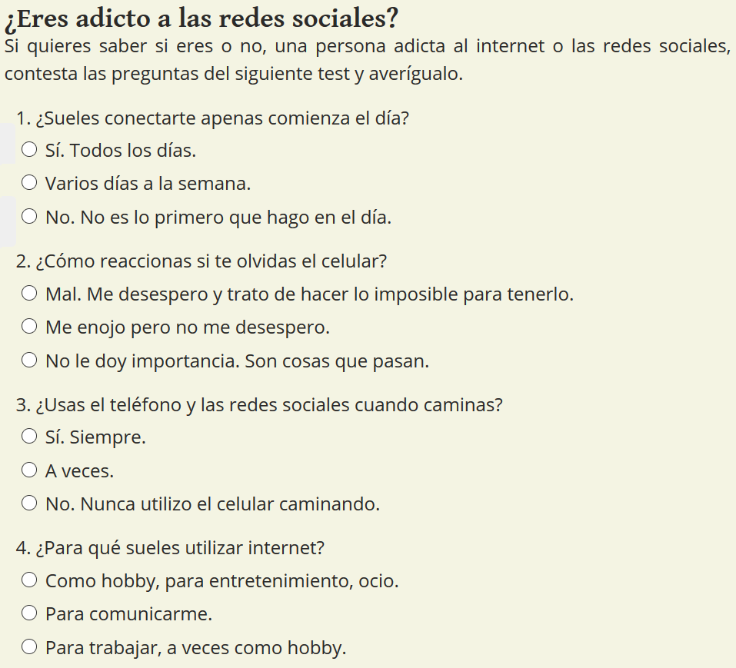

Slide 35
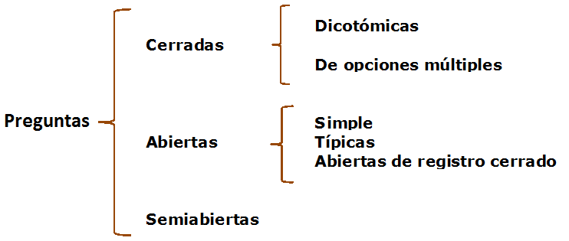
La forma de las preguntas

Slide 36
Preguntas cerradas
Las respuestas posibles se hallan limitadas a alternativas prefijadas:
¿Posee usted automóvil?
1.Si 2.No
¿Considera Ud. que el país esta mejor, igual o peor que hace 5 años?
1.Mejor 2.Igual 3.Peor 9.NS/NR
Preguntas abiertas
Elaboradas para permitir una respuesta libre (no limitada a alternativas):
¿Qué es lo que más le gusta a usted de su comunidad?
__________________________________
__________________________________

Slide 37
Ventajas y desventajas comparativas entre las preguntas abiertas y cerradas
Preguntas abiertas
Ventajas:
El interrogado contesta espontáneamente.
El interrogado explica siguiendo su propia lógica.
Desventajas:
Plantean problemas de procesamiento y de análisis.
Pueden ser laboriosas en su manejo y requerir mucho tiempo.
Preguntas cerradas
Ventajas:
Pueden ser formuladas rápidamente, fáciles de anotar.
Quedan clasificadas en el mismo momento.
Procesamiento y análisis relativamente sencillos.
Desventajas:
Pueden llegar a forzar al entrevistado a dar una respuesta.
Puede no incorporar la opción adecuada a su opinión.
La respuesta puede ser interpretada erróneamente.

Slide 38
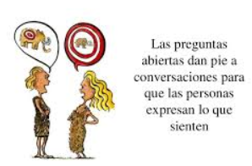
Preguntas abiertas de registro cerrado
Pregunta abierta, pero clasificada en un grupo de opciones preestablecidas:
¿Por qué motivo se vino usted a vivir a San José? (NO LEER OPCIONES)
1.Buscar trabajo
2.Mejorar situación económica
3.Comprar casa
9.Otra (ESPECIFICAR):________________

Slide 39
Preguntas de acción o comportamiento
Pregunta si ha realizado o no algún acto.
Respuestas precisas (se refieren a algo concreto).
Ejemplo:
¿Votó usted en las pasadas elecciones?
1. Si 2. NO
¿Por quién votó?
Preguntas de intención
Cómo actuaría si eventualmente se le presentara la ocasión.
Respuesta difícil (situación hipotética).
No es una indicación segura de la acción que realizaría si tuviera que actuar.
Ejemplos:
¿Por quién votaría usted para presidente, si las elecciones fueran hoy?
¿Qué carrera piensa seguir cuando termine la secundaria?

Slide 40
Preguntas de opinión o actitud
Piden al individuo que diga lo que piensa.
Respuesta más difícil y menos precisa.
Superior el riesgo de falta de sinceridad.
Ejemplos:
¿Cuál es, en su opinión, el candidato que haría un mejor gobierno?
¿Qué opina de la fertilización in vitro?

Slide 41
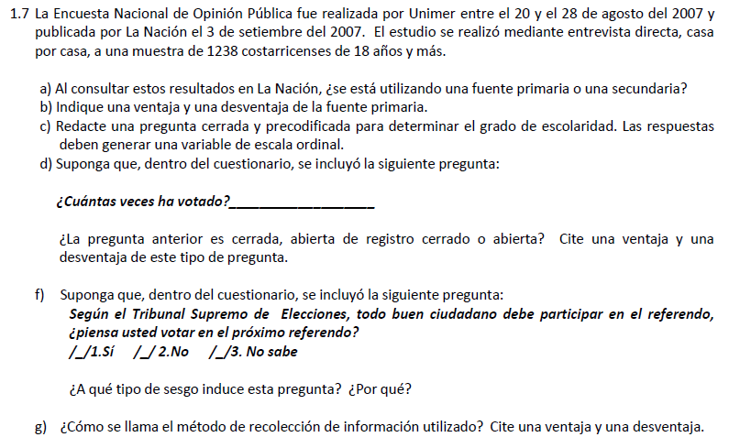

Slide 42
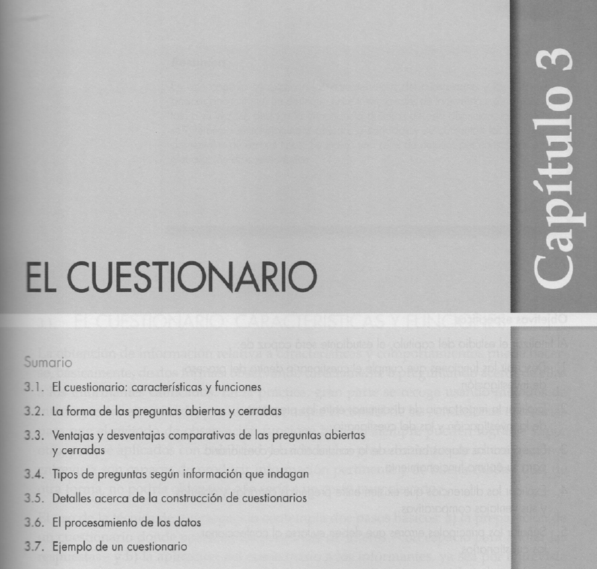

Slide 43
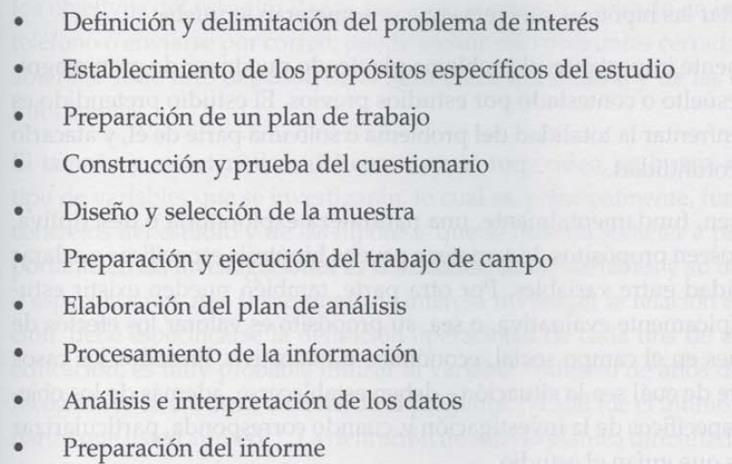

Slide 44
Diseño y selección de la muestra
Aleatoria. Cada elemento tiene una probabilidad conocida y no nula de ser seleccionado.
Intencional. Se utiliza el juicio de una persona con experiencia y conocimiento.
No aleatorio
Conveniencia. Se escogen las unidades o elementos que están disponibles o son más fáciles de conseguir. Se corre el riesgo de que no sea representativa.

Slide 45
Error de Muestreo
Es el nivel de incertidumbre de la muestra seleccionada, dado por la diferencia entre los resultados obtenidos en el estudio por muestreo y el verdadero que se obtendría estudiando toda la población.
$$d=\left|Estimador−Parámetro\right|$$
Es el riesgo que el investigador puede correr de que la muestra seleccionada no sea completamente representativa de la población.

Slide 46
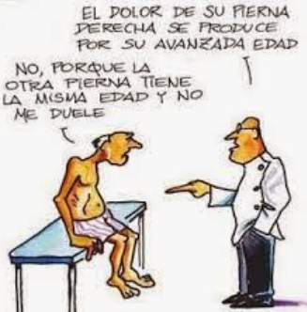
Sesgo
Presencia de error sistemático en una investigación que resulta en una estimación incorrecta de los hechos analizados.
Es un peso desproporcionado a favor o en contra de una cosa, persona o grupo en comparación con otra, generalmente de una manera que se considera injusta.

Slide 47
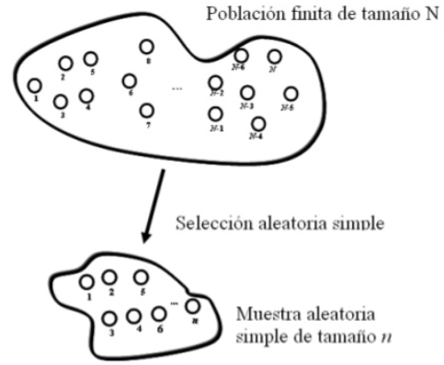
Tipos de Muestreo

Slide 48
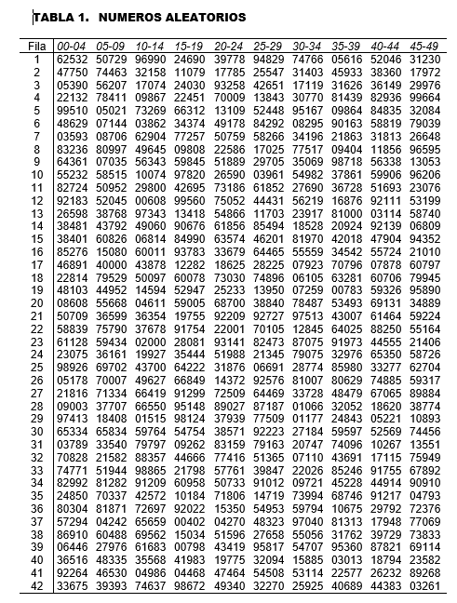

Slide 49
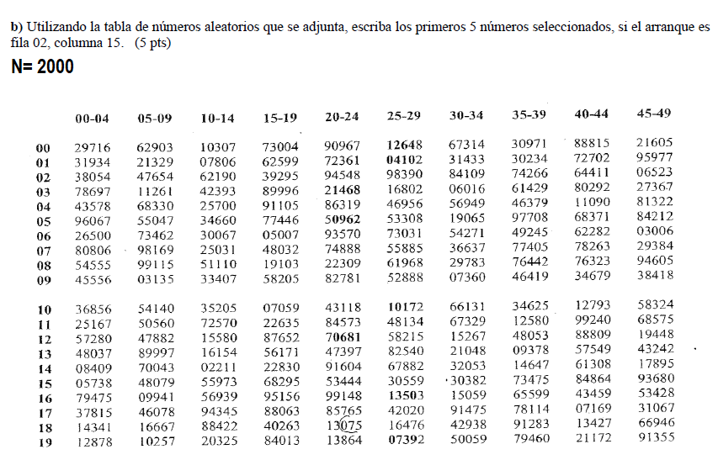

Slide 50
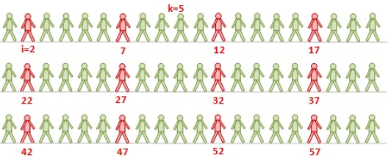
$$K=\frac{N}{n}$$
$$i=\#RAN\left[1, K\right]$$

Slide 52
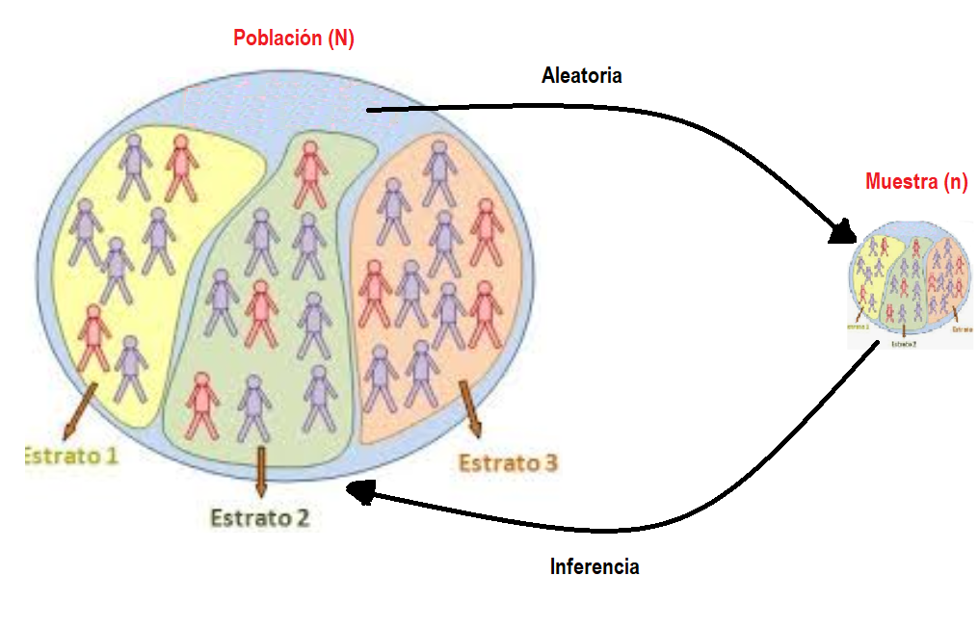

Slide 54
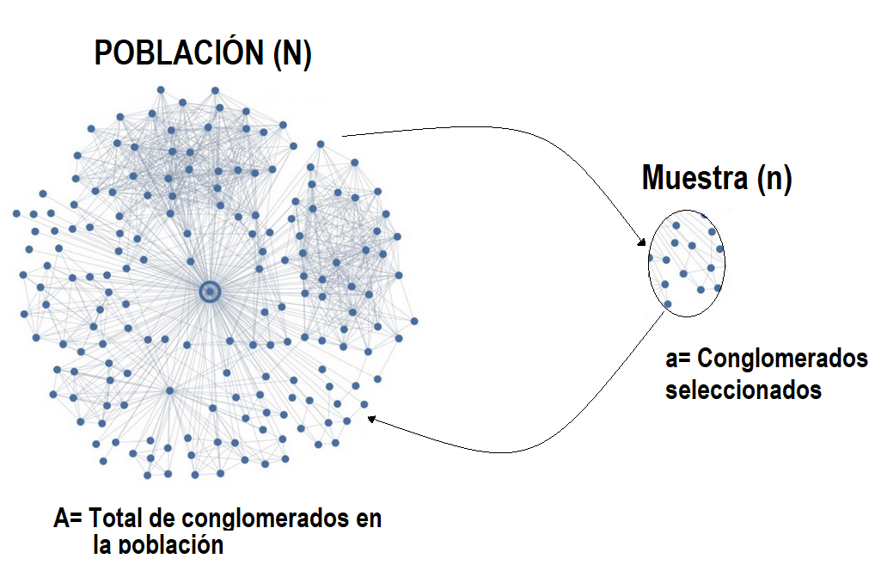

Slide 56
